Slide 1
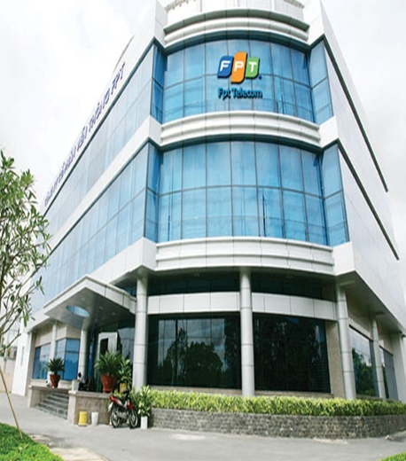
FPT SOFTWARE
Công ty phần mềm hàng đầu Việt Nam.

Slide 2
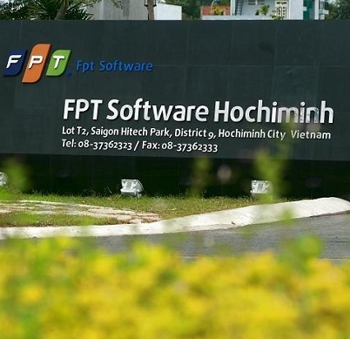

TỔNG QUAN
Công ty được thành lập năm 1988
Có 3 trụ sở tại TP HCM và 11 quốc gia khác
Lập trình app trong lĩnh vực: Tích hợp hệ thống, phân phối và bán lẻ, dịch vụ công nghệ thông tin, xuất khẩu gia công phần mềm, bán lẻ sản phẩm CNTT tại Việt Nam.

Slide 3
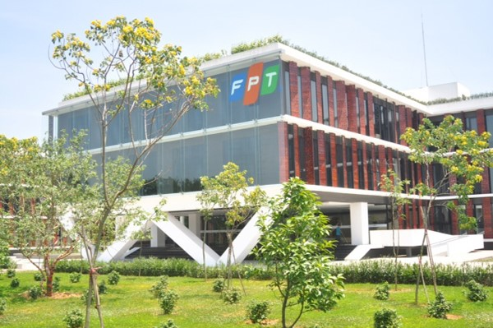

FPT SOFTWARE đang là công ty xuất khẩu dịch vụ phần mềm lớn nhất ĐNA.
Với tham vọng xuất khẩu phần mềm trên toàn thế giơi

Slide 4
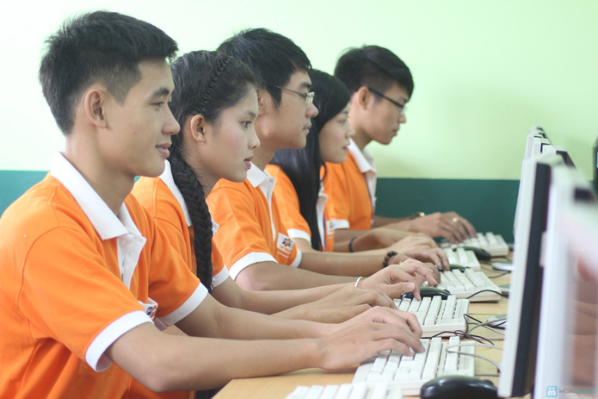
MÔI TRƯỜNG LÀM VIỆC
Hiện đại, luôn luôn đổi mới
Với môi trường làm việc chuyên nghiệp
Khả năng thăng tiến cao
Làm việc tại đây nhân viên có thể phát huy hết khả năng sáng tạo của mình

Slide 5

LÝ DO CHỌN CÔNG TY NÀY Là 1 công ty lớn có nhiều cơ hội thăng tiến bản thân, nâng cao tay nghề, em thấy đây là môi trường làm việc phù hợp với mình.

